Slide 1
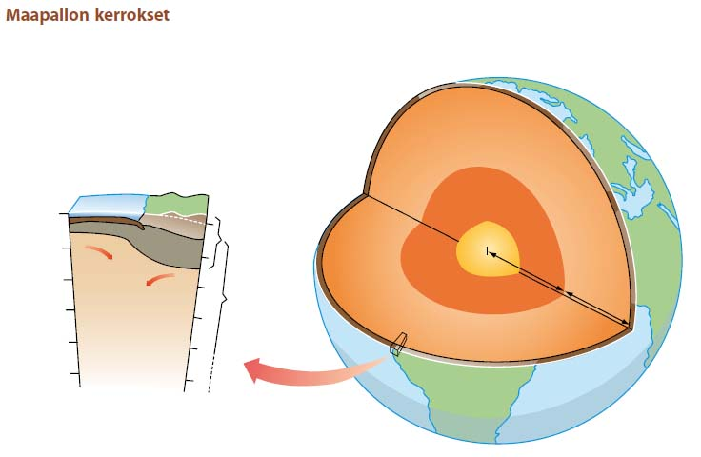

Slide 2
Kuori (maankuori)
Meri
Vaippa
0 km
Ydin
100 km
200 km
300 km
6 400 km
400 km
500 km

Slide 3
MAAPALLON SISÄRAKENNE
KUORI
8-80 km paksu
pinnalla irtain maaperä, meren pohjassa sedimentti
jakautuu laattoihin eli litosfäärilaattoihin eli mannerlaattoihin
VAIPPA
ulottuu 2900 km syvyyteen
osaksi sulaa kiveä (magmaa), joka virtaa → liikuttaa litosfäärilaattoja
YDIN
raskas (rautaa ja nikkeliä)
synnyttää Maapallon ympärille magneettikentän

Slide 4
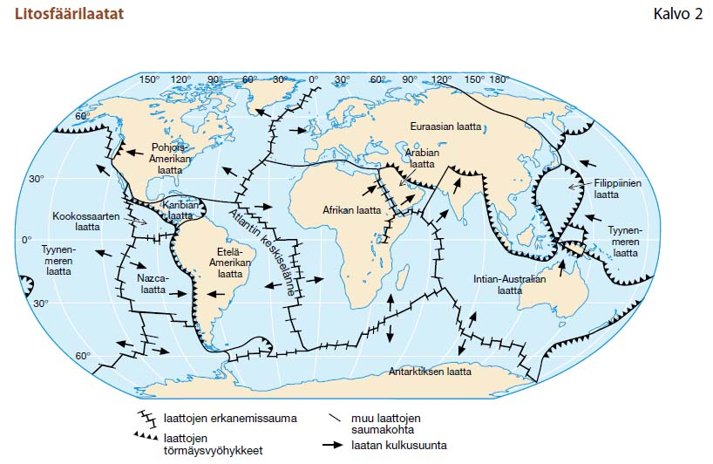

Slide 5
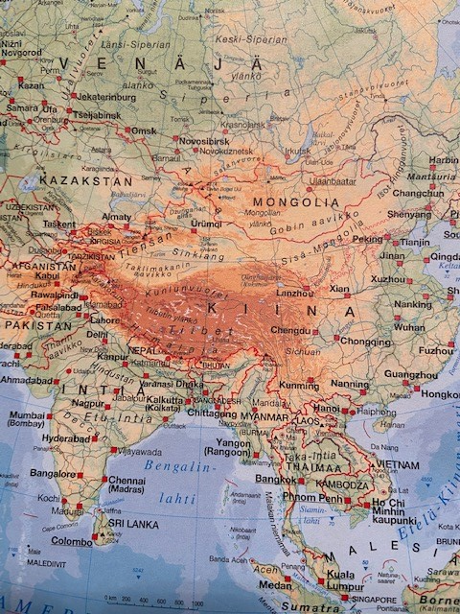
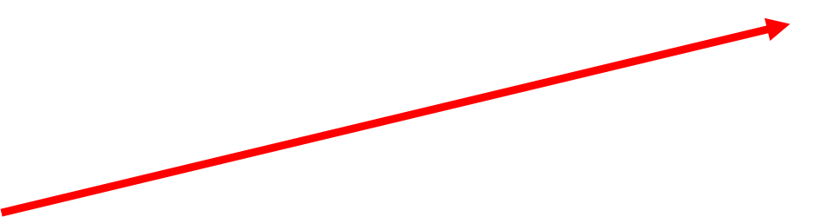
Aasia
Himalaja
Mount Everest 8850 m mpy

Slide 6
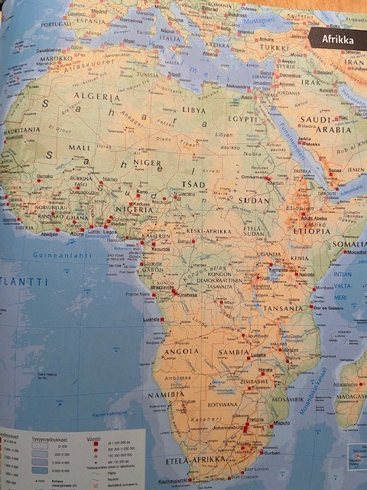
Afrikka
Etiopian ylänkö
Ras Dejen 4550 m mpy

Slide 7
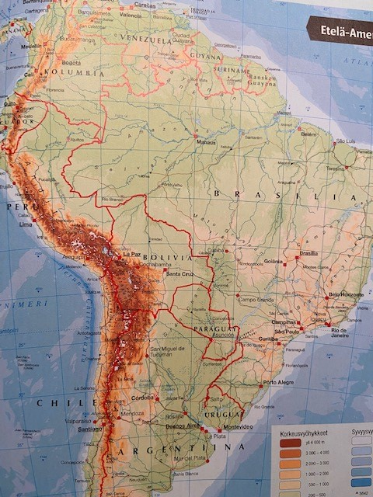
Etelä-Amerikka
Andit
Aconcagua 6961 m mpy

Slide 8
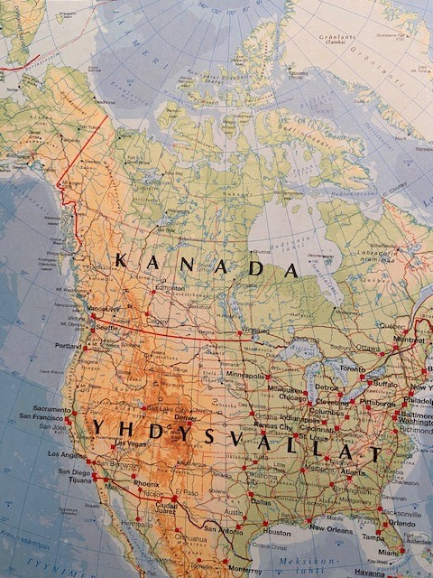
Pohjois-Amerikka
Kalliovuoret
Mount Elbert 4399 m mpy

Slide 9
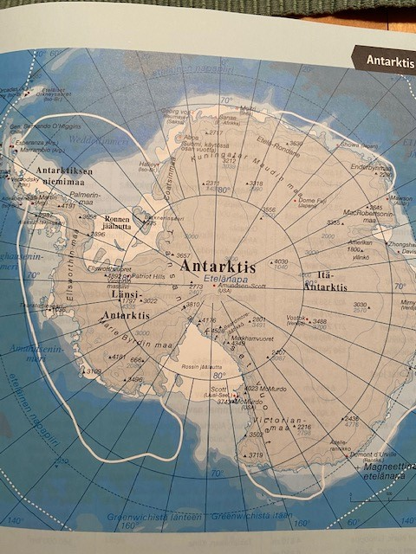
Etelämanner (Antarktis)
Transarktiset vuoret
Markhamvuoret 4349 m mpy

Slide 10
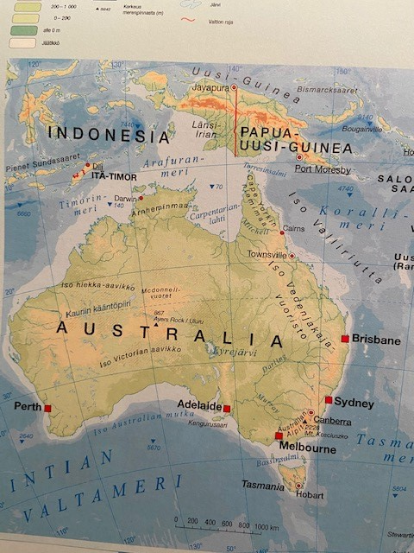
Australia
Australian Alpit
Mt. Kosciuszko 2228 m mpy

Slide 11
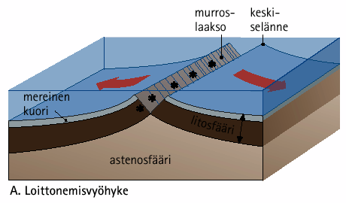
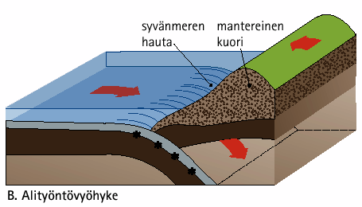
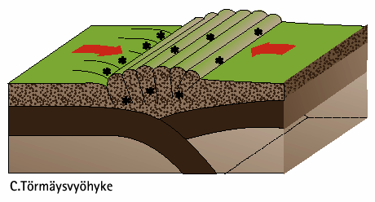
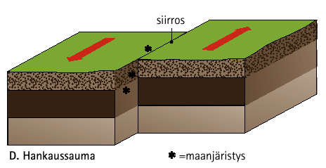
Litosfäärilaattojen rajapintoja

Slide 12
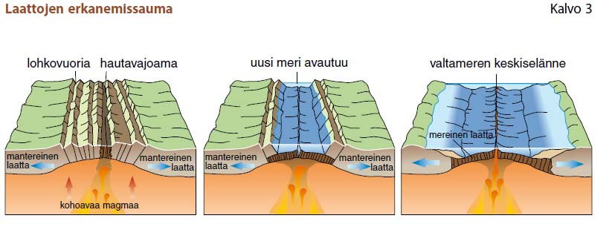
erkaantua (loitontua) = mennä poispäin

Slide 13
erkaantua (loitontua) = mennä poispäin

Slide 14
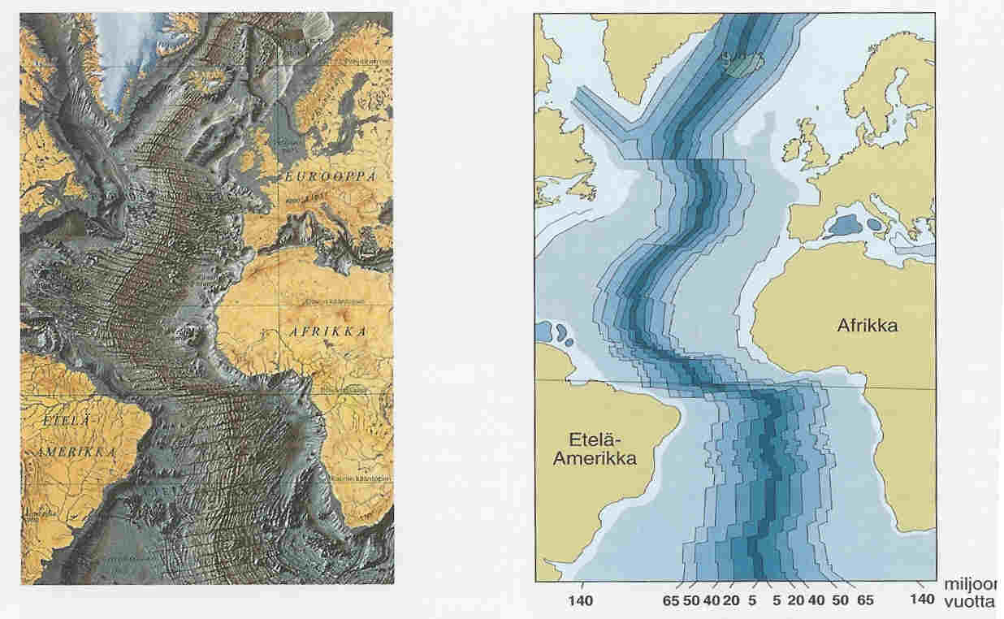

Slide 15
Atlantin keskiselänne
Tulivuoria meren pohjassa!

Slide 16
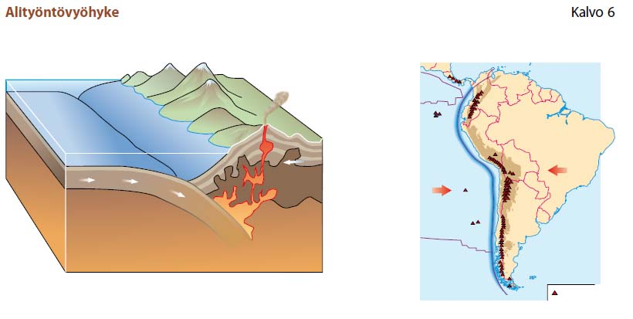

Slide 17
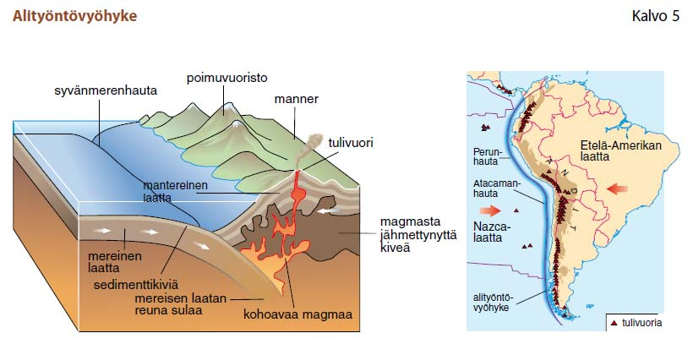

Slide 19
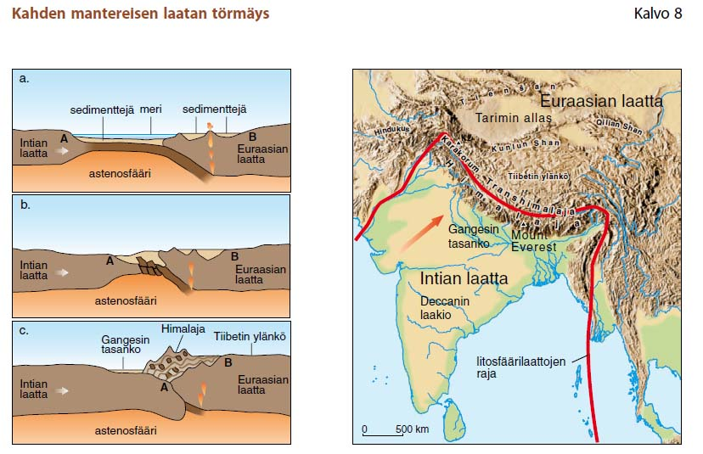

Slide 20
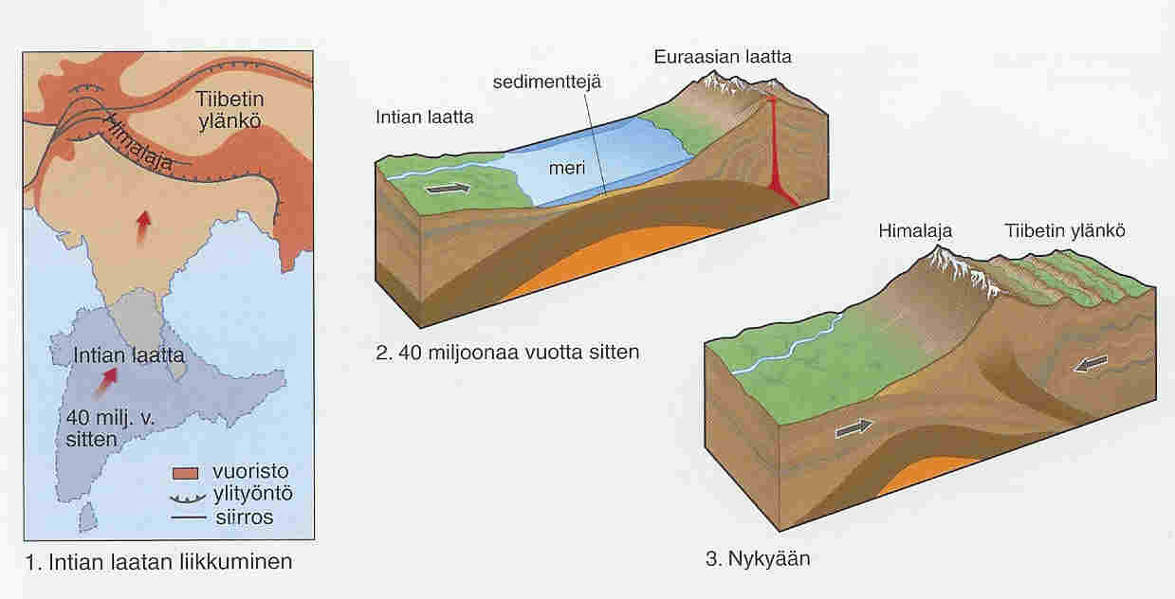

Slide 21
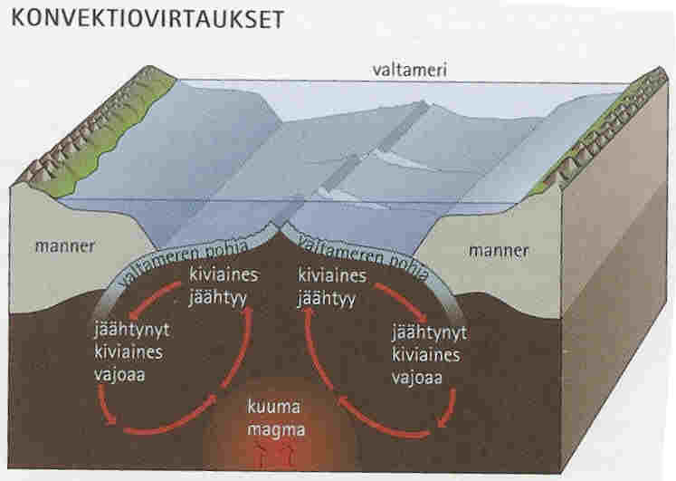

Slide 23
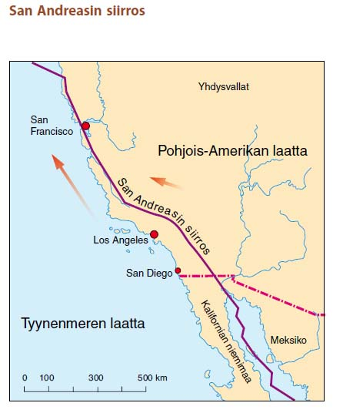

Slide 24
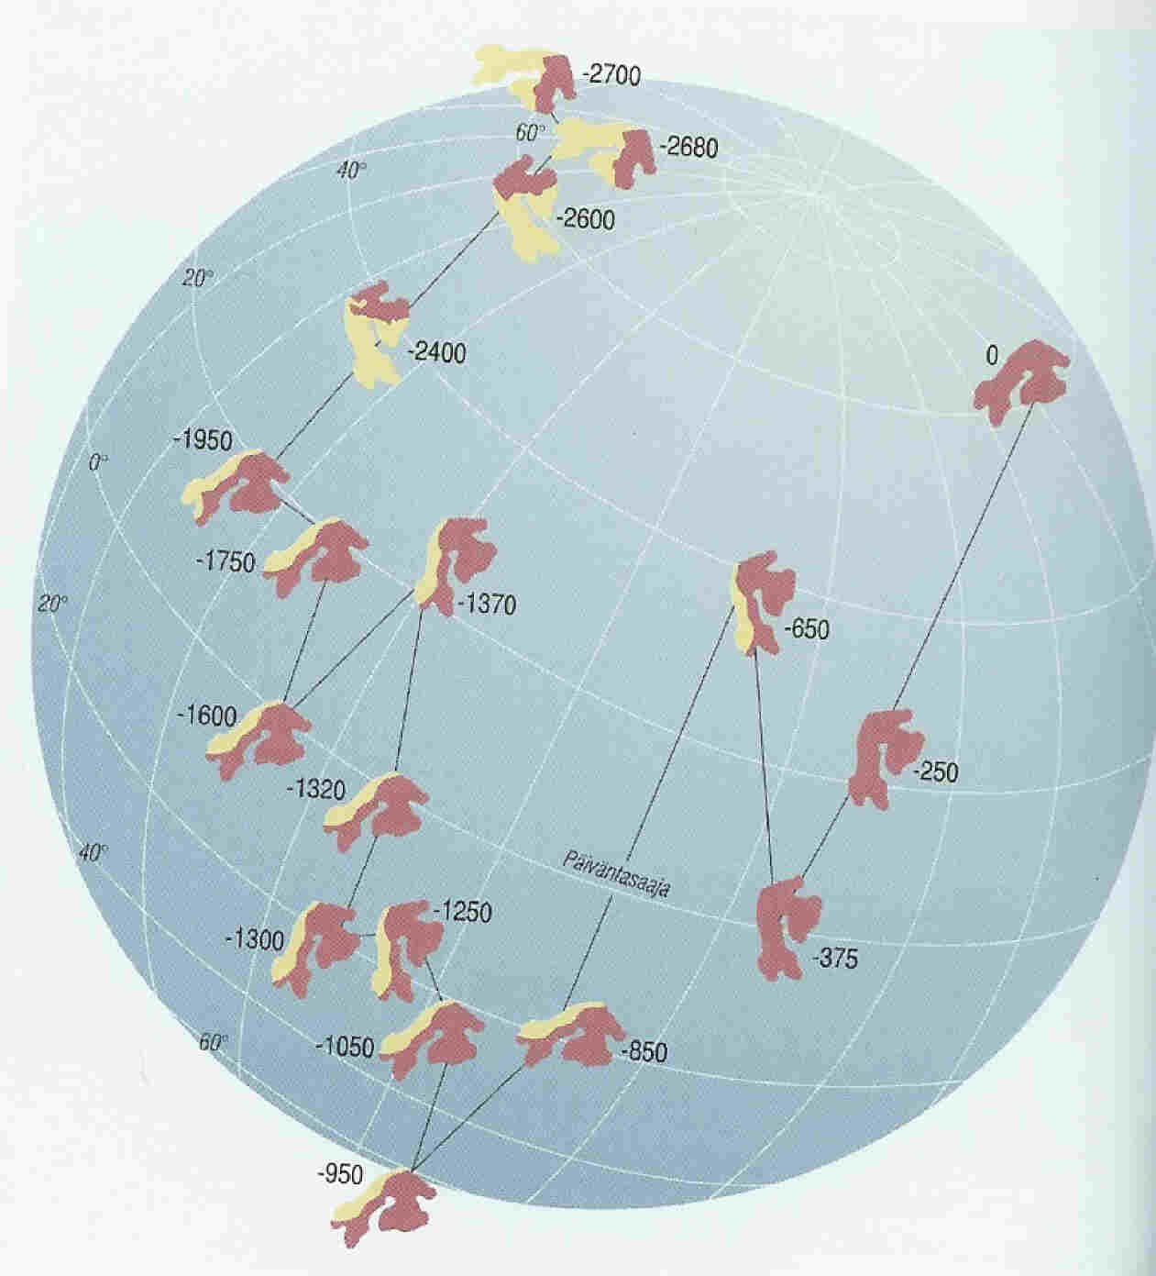

Slide 25
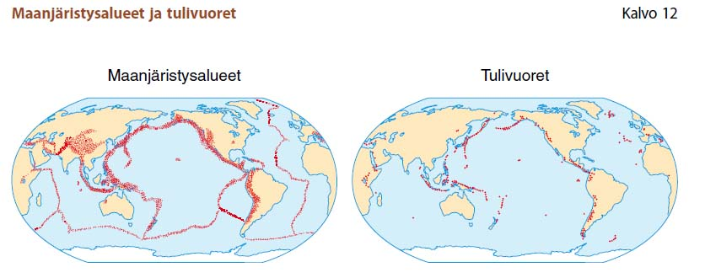

Slide 26
Luonnomullistukset

Slide 27

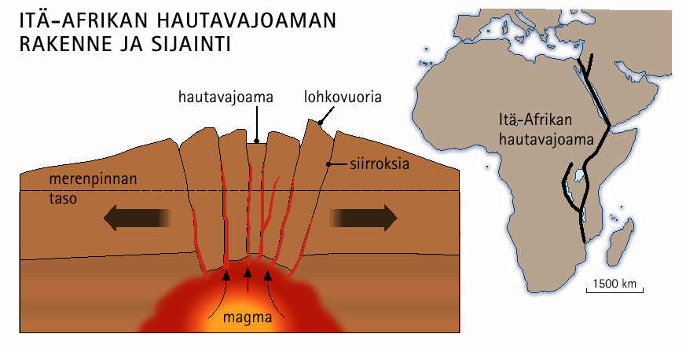

Slide 28
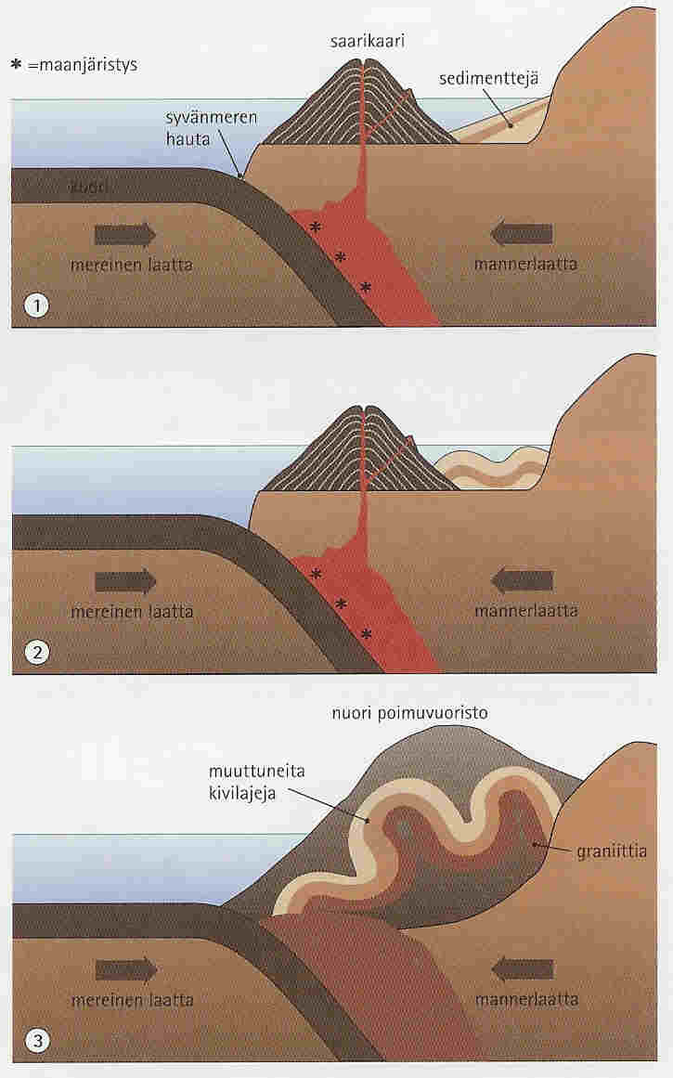

Slide 29
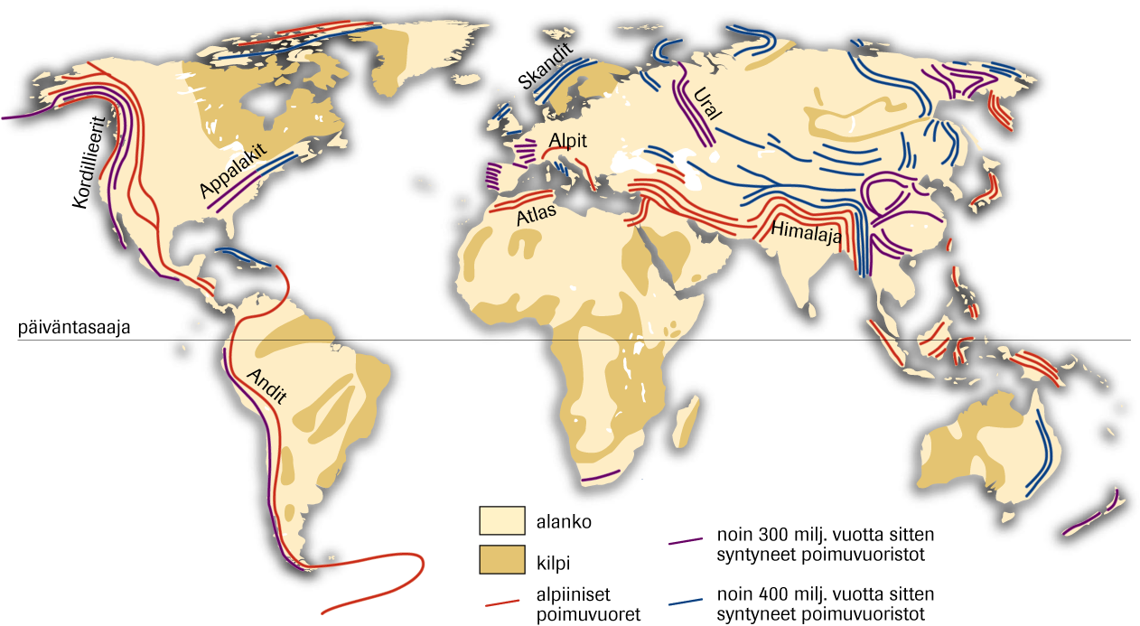
Maapallon poimuvuoristot

Slide 30
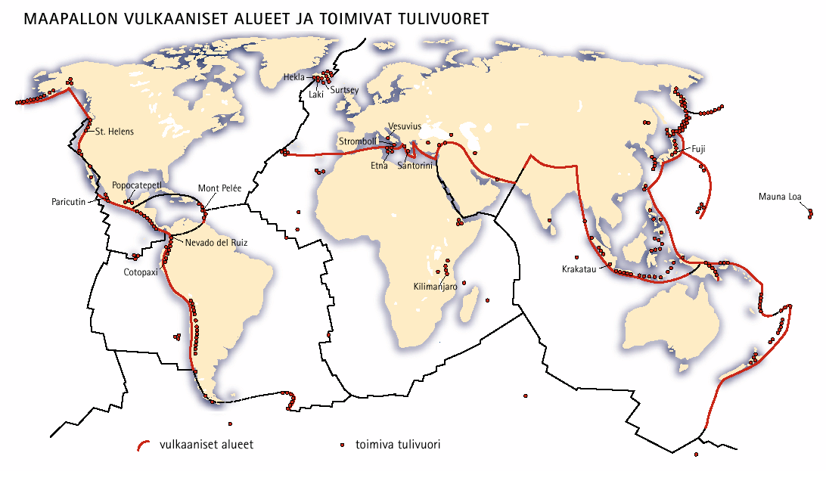
Vulkaanisesti aktiiviset alueet

